Slide 1
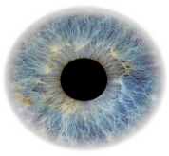


العلوم والتكنولوجيا للصف السادس
معروضة تابعة لتدريس الباب الثالث
الضوء لنرى- الصوت لنسمع
Notes:
השער אור ולראות — קול ולשמוע עוסק בהיבטים המדעיים הקשורים לאור ולקול, לראייה ולשמיעה וביישום
שלהם בפתרונות טכנולוגיים שנועדו לעשות שימוש באור ובקול לפתרון בעיות קיומיות ואחרות של האדם.

Slide 2

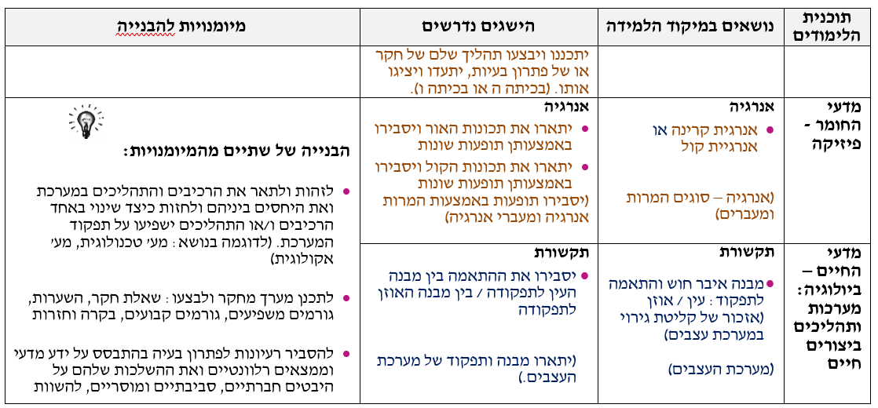
الضوء لنرى- الصوت لنسمع
جدول تركيز مواضيع التدريس: 2023-2024
منهاج العلوم (الصف السادس)
Notes:
טבלת מיקוד למידה מציגה את הנושאים להוראה/למידה בכיתה ו (אנרגיה ותקשורת), ההישגים הנדרשים בנושאים אלה והמיומנויות להבניה בהוראה מפורשת.
נושא: אנרגית קרינה (אור) ותקשורת (עין וראיה)
נושא: אנרגית קול ותקשורת (אוזן ושמיעה)

Slide 3
العلوم والتكنولوجيا للصف السادس
معروضة تابعة للتدريس
الباب الثالث: الضوء لنرى- الصوت لنسمع
الفصل الأول: الضوء والرؤية
Notes:
החלק הראשון של הפרק אור עוסק במקורות אור, בתכונות האור, בטכנולוגיות המבוססות על תכונות האור ובחשיבותן לתפקוד שלנו בחיי היומיום. החלק השני ראייה עוסק במבנה העין ובמנגנון הראייה, בחשיבות האור לראייה וכן בהיבטים בריאותיים הנוגעים לחשיבות שיש לשמירה על בריאות העיניים.

Slide 4
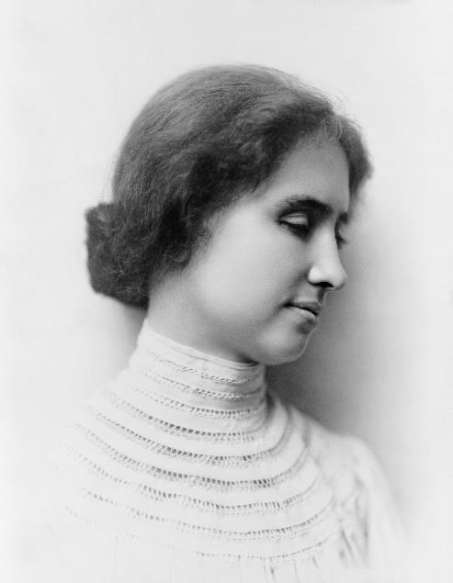
הלן קלר
فيلم عن حياة هيلين كيلر، ادخلوا للرابط
التالي
فيلم ،هيلين كيلر، مسرح ميديتك،
ادخلوا للرابط التالي
ما هي أهمية حاستيّ النظر والسمع في حياتنا؟
ماذا يجب أن يتوفر في محيطنا لكي نستطيع أن نرى ونسمع؟
Notes:
עמוד 129.
סיפורה של הלן קלר הוא סיפור רב השראה על יכולתו של אדם לגבור על מגבלותיו אנושיות קשות ולגבור עליהן. בד בבד הוא נותן אפשרות להעריך עד כמה חשובים חושי הראיה והשמיעה בחיינו. בד בבד הוא מאפשר לנו להעריך עד כמה חשובים חושי הראייה והשמיעה בחיינו. הפתיחה נועדה ליצור הקשר רעיוני לנושאים שמטופלים בשער וכן כדי לזמן שיח שבאמצעותו אפשר לחשוף ידע מוקדם ולפתח מודעות אודות מטרות הלמידה בשער זה.
מומלץ לשלב סרט מופת על חייה של הלן קלר שנקרא " עושה הנפלאות" (במאי: ארתור פן).
אפשר לצפות בתקציר ההצגה עושה הנפלאות , תיאטרון המדיטק (ראו קישור בשקופית)
אפשר לצפות בסרטון על חיי הלן קלר (כתוביות עם תרגום לעברית ולערבית).
אחרי הצפייה בסרטונים אפשר לקיים דיון על חשיבות חוש הראיה והשמיעה בחיינו ומה צריך להתקיים בסביבה כדי שנוכל לראות ולשמוע.

Slide 5
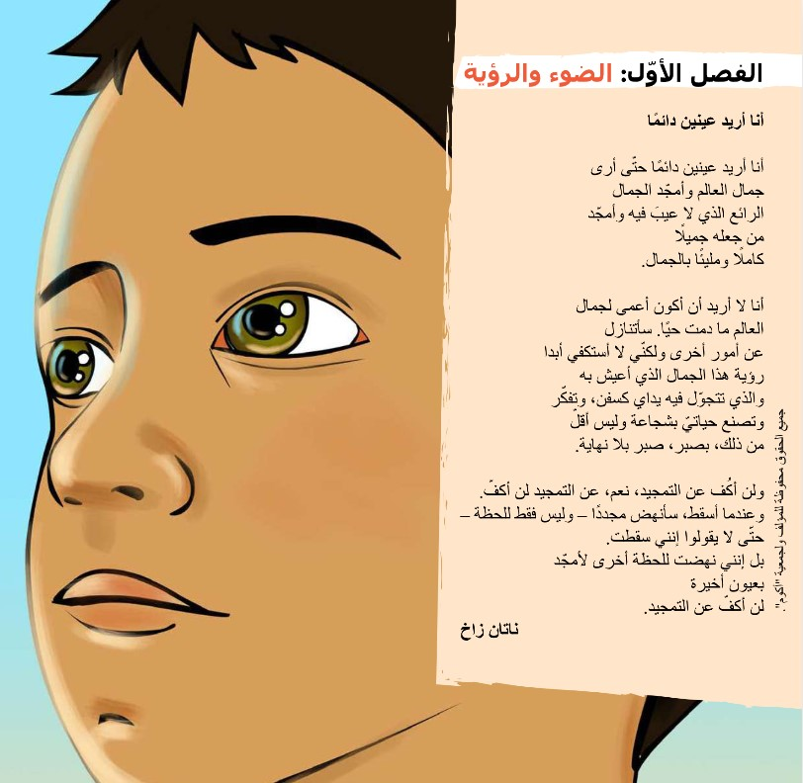


ما هي أهمية حاسة النظر في حياتنا؟
ماذا يجب أن يتوفر في محيطنا لكي نستطيع أن نرى؟
Notes:
לפני קריאת השיר, המורה כותבת על הלוח את שם השיר ומבקשת מהתלמידים שימשיכו באופן חופשי את פתיחת השיר: "אֲנִי רוֹצֶה / רוֹצָה תָּמִיד עֵינַיִם כְּדֵי…". (מוסיפים מילים משלהם להמשך המשפט).
משתפים את השורות שכתבו באמצעות הלוח השיתופי "פדלט", או בלוח שיתופי אחר.
מקיימים דיון: מדוע בחרתם במילים אלה? מהם ההבדלים בין הדברים השונים שנכתבו על ידי התלמידים? מה הם מלמדים עלינו?
קוראים את השיר.
למה מתכוון המשורר במילים "אֲנִי רוֹצֶה תָּמִיד עֵינַיִם"? האם יש בני אדם בעלי עיניים שאינם רואים?
הדובר בשיר מבקש לראות את היופי ולהיות מסוגל גם "לְהַלֵּל אֶת הַיֹּפִי/ הַמֻּפְלָא הַזֶּה.
אפשר לצאת עם הילדים לסביבה ולבקש מכל תלמיד לצלם משהו שגורם לו להתרגש מיופיו של העולם.
מקיימים דיון על חשיבות חוש הראיה בחיינו ומהם התנאים הדרושים כדי לראות את הסביבה.

Slide 6

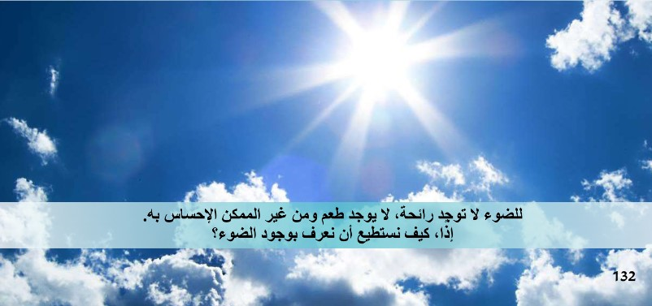

Notes:
ללא אור לא תיתכן ראייה!
הראייה היא זאת המאפשרת היכרות עם הסביבה ומקלה על ביצוע הפעולות. האור מופץ מגופים מסוימים הנקראים מקורות אור. קיימים מקורות אור טבעיים: השמש וכוכבים אחרים, תופעות טבע כמו ברק ועוד. האדם יצר טכנולוגיות למאור שהלכו והשתכללו במהלך ההיסטוריה האנושית וכך השתחרר מהתלות הבלעדית במקורות האור הטבעיים.
מבקשים מהתלמידים לקרוא את קטע המידע אור בעמוד 132 ולהשיב במחברת על שאלת הדיון.

Slide 7


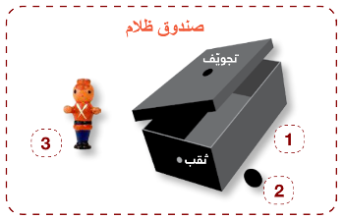
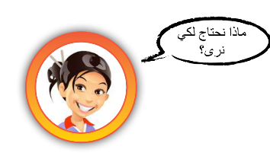
صفحة 133
Notes:
המשימה נועדה להביא את התלמידים למודעות שקיים קשר בין אור לבין ראייה: האור הוא תנאי הכרחי לראייה. לתלמידים היושבים בכיתה ורואים מה שסביבם ברור שהראייה מתאפשרת בזכות העיניים. מכיוון שבכיתה אין רואים את השמש שהיא מקור אור אין הם נותנים דעתם לכך שבכיתה יש אור. כדי להבין את הקשר שבין אור לראייה, יוצרים בעזרת התיבה האפלה סביבה שבה אין אור.
הכנת תיבה אפלה:
יש לדאוג להכנה מוקדמת של התיבות האפלות (רצוי שלכל ילד/ה תהיה תיבה משלו/ה או לכל היותר לכל זוג תלמידים).
התיבה משמשת למשימות אחדות ולכן חשוב להקפיד בהכנתה על דיוק בביצוע ועל חוזק חומרים. מומלץ לצבוע את התיבה מבפנים ומבחוץ בצבע פלסטי שחור מט (להקפיד על צבע שאינו רעיל). השחרת התיבה מבפנים מונעת החזרת אור מהדפנות, והאור שיגיע לעין הוא אור מהמקור או מחפצים מוארים שבתיבה.
שימו לב: יש ילדים שהחושך נתפס אצלם כ"משהו" בפני עצמו ולא כמצב של שלילת אור. התיבה השחורה יכולה לשמש כאמצעי
להדגמת סביבה מוארת בפני התלמידים וכן סביבה חשוכה. התלמידים ייווכחו שברגע שלא יהיה אור ממקור אור, בתיבה ישרור
חושך. כלומר חושך = היעדר אור.

Slide 8


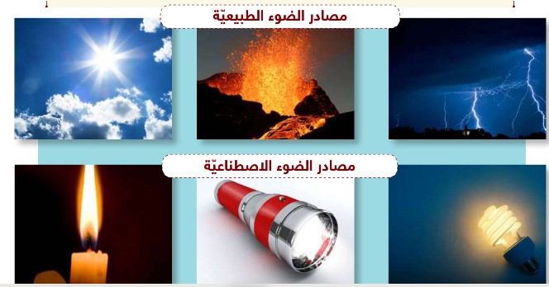

الصفحات 135-134
Notes:
לאחר שהתלמידים נוכחו לדעת שאי אפשר לראות ללא אור ולאחר שלמדו על קיומו של האור, נשאלת השאלה, מהיכן הגיע האור
כאשר הסרנו את הכיסוי מעל החור שנמצא במכסה של התיבה?
התלמידים קוראים את קטעי המידע ומארגנים מידע בטבלת השוואה (עמוד 135, שקופית 7). הקריטריונים למיון מדגישים את ההבדל בין מקורות אור טבעיים למלאכותיים (זמינותם, מענה לצורך, השפעה על הסביבה).
האור מגיע ממקורות אור טבעיים ומלאכותיים.

Slide 9
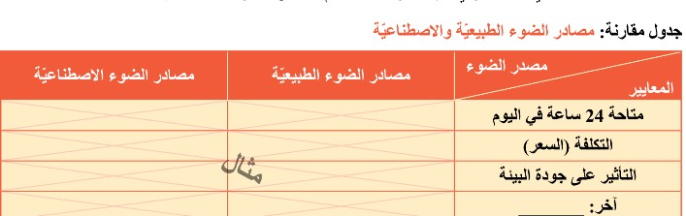
تتمة المهمة (صفحة 135)
Notes:
מארגנים מידע בטבלה על מקורות אור טבעיים ומלאכותיים על פי תבחינים/קריטריונים.
משווים בין סוגי המקורות ומסיקים מהם היתרונות והחסרונות לשימוש בכל אחד מסוגי מקורות האור.
הבנת משמעות ההבדל בין מקור אור טבעי למקור אור מלאכותי קשורה בהבנת מהות הטכנולוגיה.
מקור אור טבעי זהו מקור אור שהאדם לא יצר. מגבלות בשימוש בזמן ובמקום של מקורות האור הטבעיים וחוסר היכולת של האדם לשלוט
בהם ולהתאים אותם לצרכיו הובילו לפיתוח מקורות אור מלאכותיים – הטכנולוגיה של המאור.
העיסוק במקורות אור מלאכותיים מזמן אפשרות לשימוש במושגים טכנולוגיים, כגון: צורך, בעיה, פתרון מתאים, דרישות מהמוצר, שכלול, הרחבת יכולת.

Slide 10
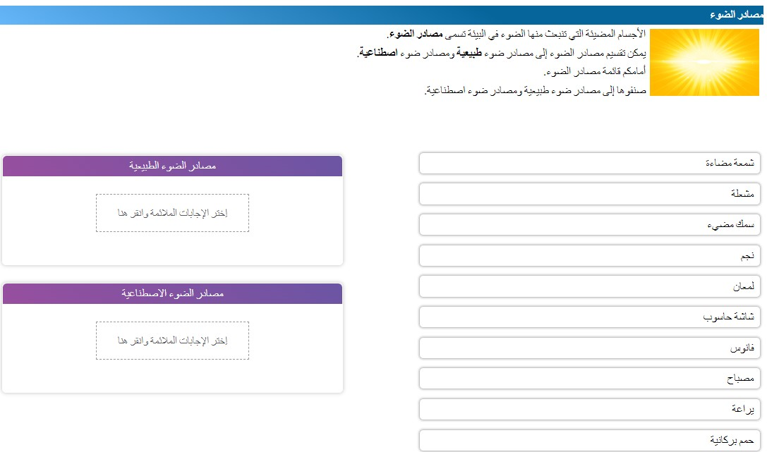
Notes:
באתר במבט מקוון, בספר הדיגיטלי, בעמוד 134, משימה: מקורות אור

Slide 11
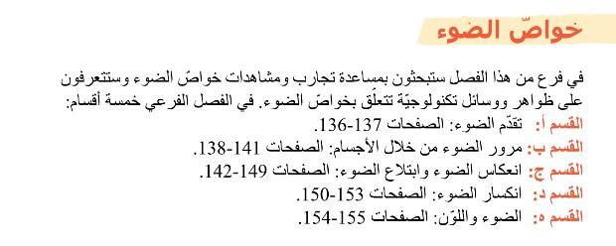
Notes:
עמוד 136.
תת הפרק כולל חמישה חלקים. בכל חלק נערכת היכרות עם אחת מתכונות האור. הפרק מזמן קשת רחבה של התנסויות
(Hands on Activities) שבאמצעותן התלמידים מגלים את התכונות הפיזיקליות של האור. בכל התנסות כזו צריך לתת את הדעת למיומנויות החשיבה המשולבות במשימות — החל מתיאור התופעה (הרמה העובדתית) ועד לרמה של הסקת המסקנות והבניית העיקרון (אינדוקציה). חשוב ביותר לזמן לתלמידים תופעות דומות ולבקש מהם להסבירן על בסיס העיקרון שנלמד (דדוקציה).

Slide 12



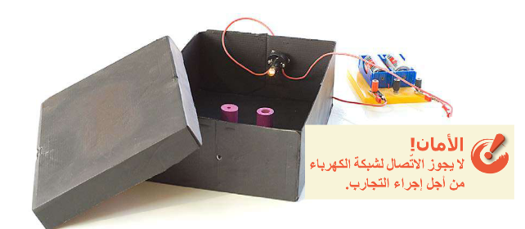
Notes:
עמודים 137-136.
חלק זה עוסק בעיקר בתנועתו של האור מהמקור והלאה: כיוון התנועה והמסלול. עד עתה כבר נרמז שהאור נמצא בתנועה (אור מגיע, נע, עובר ממקור האור לעינינו).
השאלות המרכזיות הן: לאיזה כיוון מתקדם האור? מהו מסלולו? מה קורה לאור כשהוא נתקל במכשול?
התלמידים מתבקשים לחזור אל התיבה האפלה, אך הפעם לשלב בתוכה נורה חשמלית ולהתבונן אל תוך התיבה מבעד לנקבים שינקבו בדפנות שלה.
ההתנסות מראה שמכל מקום שבו יבחרו התלמידים להתבונן במקור האור שבתיבה, יגיע אור לעיניהם. מכאן אפשר להגיע למסקנה שהאור מתקדם לכל הכיוונים.
אפשר גם להתבונן בנורה המצויה בכיתה מכיוונים שונים ולהיווכח שלכל כיוון מגיע אור (כמובן אם אין מכשול בדרך).

Slide 13


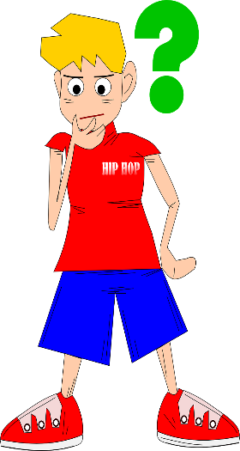
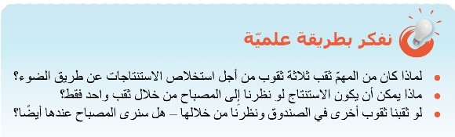
Notes:
התבנית חושבים מדע נועדה לבסס יסודות של חשיבה מדעית. כאן התלמידים נשאלים מדוע חשוב היה לנקב לפחות שלושה נקבים
כדי להגיע למסקנה על אודות כיוון ההתפשטות של האור? כאן חשוב לשאול: איזו מסקנה היינו מקבלים אילו היינו מנקבים רק
נקב אחד? כדי לקבל מסקנה תקפה חשוב לבדוק (להתבונן) מכמה כיוונים ולא להסתפק בהתבוננות מכיוון אחד בלבד.

Slide 14


صفحة 137
الوضعية أ الوضعية ب
Notes:
המסקנה שהאור מתקדם במסלול ישר מתקבלת לאחר עריכת התנסות בשני מצבים: התבוננות על מקור אור מבעד לצינור גומי
אטום בשני מצבים: מצב ישר ומצב מכופף.
שימו לב: בניית הכלל נעשית באמצעות מיומנות החשיבה הכללה. פעולת ההכללה במקרה זה תיעשה באמצעות השוואת התוצאות של כל הקבוצות והסקת מסקנות משותפת לגבי מסלול האור.

Slide 15
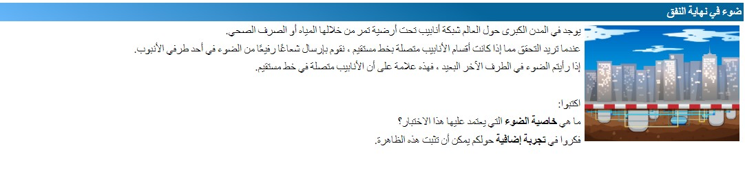
Notes:
באתר במבט מקוון, בספר הדיגיטלי, בעמוד 137, משימה: אור בקצה המנהרה.

Slide 16


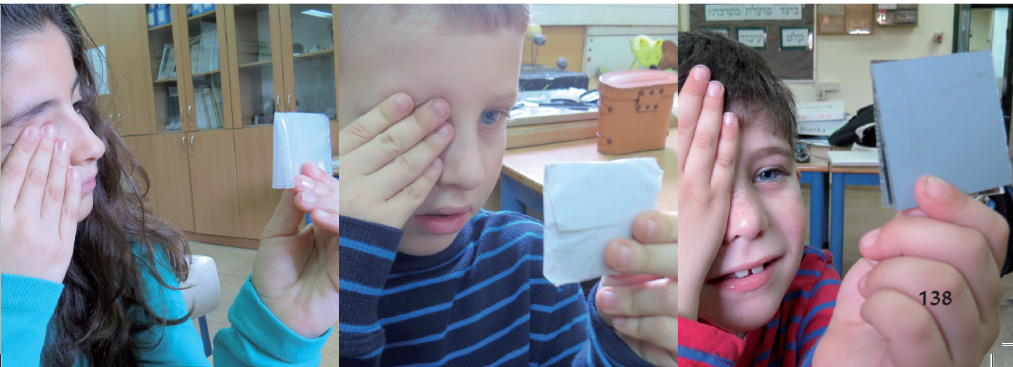
صفحة 138
Notes:
שוב להבהיר לתלמידים את הקשר בין המושג חומר למושג גוף: גופים עשויים מחומרים.
גופים שונים עשויים להימצא בדרכו של האור ולשנות את מסלולו או את כיוון תנועתו. גוף שהאור אינו עובר דרכו נקרא גוף אטום.
גוף שהאור עובר דרכו כמעט ללא בליעה או החזרה נקרא גוף שקוף )(כמעט שאין גופים שקופים לחלוטין). האור עובר דרך גוף שקוף
אך הוא עשוי לשנות את כיוונו. גוף שהאור אינו עובר דרכו נקרא גוף אטום. חלק מהאור נבלע בגוף וגורם להתחממותו, חלק מהאור מוחזר
מהגוף, תוך שינוי מסלול וכיוון.

Slide 17


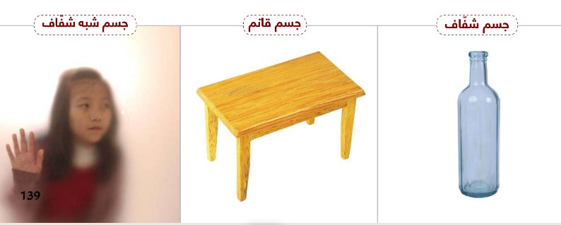
الصفحات 140-139
Notes:
התלמידים קוראים את קטע המידע ועונים על השאלות בעמוד 139. הם מסבירים את ההבדל במעבר האור בגופים שקופים, בגופים אטומים ובגופים שקופים למחצה ומציעים דוגמאות לשימושים בגופים שקופים, אטומים ושקופים למחצה בחיי היומיום.
חשוב להסב את תשומת לב התלמידים להדרגתיות של תכונת מעבר האור מבעד לגופים. קיימות גם קטגוריות ביניים – גופים שקופים למחצה. דרך גוף שקוף למחצה רק חלק מהאור עובר ואין רואים דרכו בבירור, לדוגמה: נייר שעווה וסוגים של פלסטיק מט. השימוש בביטוי "שקוף למחצה" אין פירושו שמחצית מכמות האור עוברת ומחצית נבלעת. היחס בין כמות האור העוברת לבין כמות האור הנבלעת משתנה בהתאם לסוג החומר, לעובי החומר ולאופי המשטח.

Slide 18


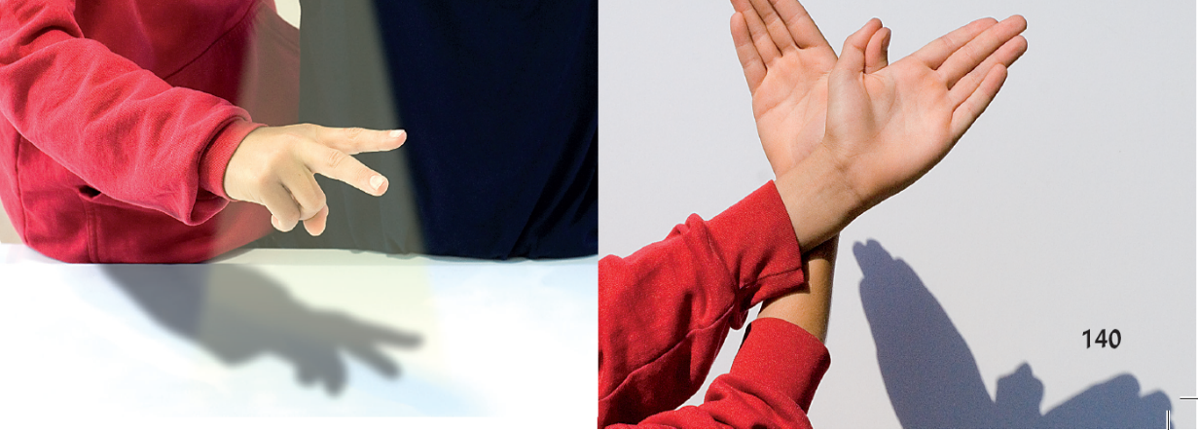
الصفحات 141-140
Notes:
התלמידים מתנסים בתופעת הצל. הם יוצרים דמויות על הקיר (צלליות), מסבירים כיצד נוצר צל ומהם התנאים הדושים ליצירת צל.
גופים שונים עשויים להימצא בדרכו של האור ולשנות את מסלולו או את כיוון תנועתו. גוף שהאור אינו עובר דרכו נקרא גוף אטום. מאחורי הגוף האטום המואר נוצר אזור חשוך שהאור אינו מגיע אליו. זהו הצל.

Slide 19



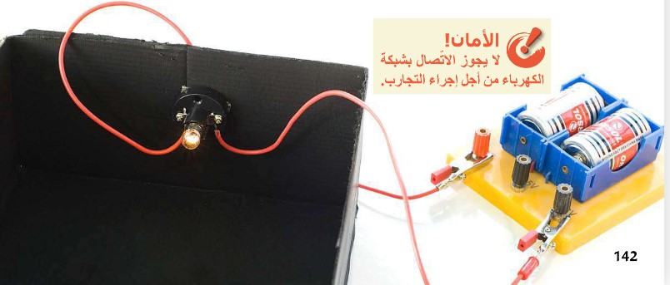
صفحة 142
Notes:
התלמידים מניחים פיסת נייר בתוך תיבה אפלה ומתבקשים לכתוב כיצד הם מצליחים לראות את הנייר למרות שהנייר איננו מקור אור.
היכולת לראות את הנייר תלויה בתכונות החזרת אור ובליעת אור.
כשגוף אטום מואר, הוא מחזיר חלק מהאור ובולע את השאר. תכונות רבות (סוג החומר, עובי) משפיעות על כמות האור
המוחזרת ועל כמות האור הנבלעת. הבנת העיקרון מושתת על הבנת הקשר שבין אור לראייה – ראייה יכולה להתרחש כאשר קרני אור מגיעות לעין. בהתנסות התלמידים מתוודעים ליכולתנו לראות גופים שאינם מקור אור. ההמשגה לתופעה מוצג. במשימה הבאה "החזרת אור".

Slide 20

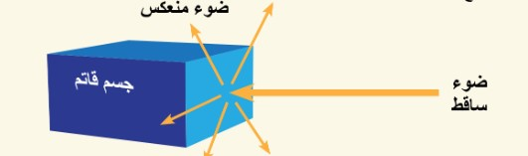
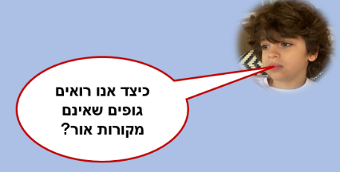
الصفحات 144-143
كيف نرى الاجسام التي هي ليست مصادر ضوء؟
Notes:
מקיימים דיון במליאה על ההשאלה: כיצד אנו רואים גופים שאינם מקורות אור? (מבקשים להיעזר ברמז)
לאחר מכן מתבוננים באיורים (ראו בשקופית הבאה) ועונים על השאלות.
מפנים לעבודה בספר הלימוד.
בעקבות ביצוע המשימה חשוב לסייע לתלמידים להגיע להכללה: כל גוף נראה לנו, אם האור המוחזר ממנו מגיע לעינינו, גם אם האור – מקורו בגוף וגם אם מקורו אינו בגוף. מכיוון שרוב הגופים אינם מקורות אור, אפשר להבין מהכללה זו כי דרוש אור כדי לראות את הגופים. חשוב לדון עם התלמידים כיצד הייתה נראית הסביבה שלנו אילו הגופים לא היו מחזירים אור – הכול היה חשוך והיינו מבחינים רק במקורות אור, וגם זאת, רק אם אור הנפלט מהם היה מגיע לעינינו.

Slide 21
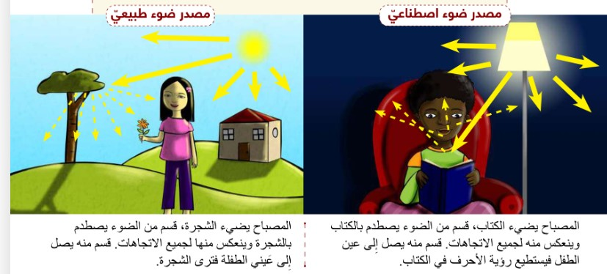
Notes:
ממחישים את העיקרון באמצעות שתי הדוגמאות האלה.

Slide 22


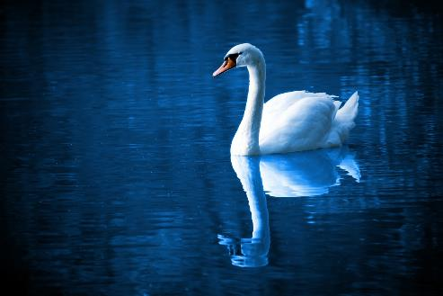
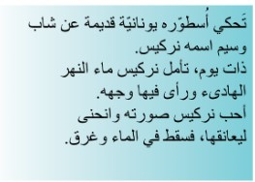
صفحة 144
ما هو تفسير رؤية الاجسام في المرآه؟
Notes:
קוראים במליאה את האגדה על נרקיס. עורכים דיון במליאה בעזרת השאלות.
מפנים לעבודה בספר. המשימה עוסקת בסוג מיוחד של החזרת אור – החזרה מסודרת במראה.
אפשר להמחיש החזרה מסודרת ומפוזרת של אור באמצעות הקרנה של אור על מראה ועל גוף מחוספס. כשאלומת אור פוגעת במראה, האור מוחזר בכיוון אחד ומתקבל כתם של אור על הקיר. כשאלומת אור פוגעת במשטח מחוספס, האור מוחזר בכיוונים שונים ולא מתקבל כתם של אור על הקיר.
ניתן לראות דמויות לא רק ממשטחים עשויים ממתכת. גם על משטחי עץ כמו פורמיקה או משטחים שפני החומר מאפשרים החזרה מסודרת ניתן לראות דמויות, אם כי פחות ברור ממשטחי מתכת.

Slide 23



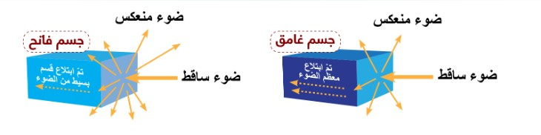
صفحة 145
Notes:
המשימה מרחיבה את משמעות המושג החזרת אור וקושרת אותו למושג בליעת אור. כאשר אור פוגע בגוף חלק ממנו מוחזר וחלק נבלע. מידת ההחזרה/בליעה של האור תלויה בצבע הגוף.
חשוב לערוך השוואה בין הממצאים של משימה זו לבין הממצאים של המשימה "האם רואים גופים שאינם מקורות אור?". המשימות
נבדלות בצבע פיסת הנייר המוארת בתיבה האפלה. ההבדל בממצאים מעלה את השאלה: מהו ההסבר לכך שאת פיסת הנייר
הלבנה רואים היטב ואת פיסת הנייר השחורה קשה לראות?

Slide 24

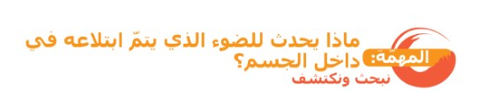
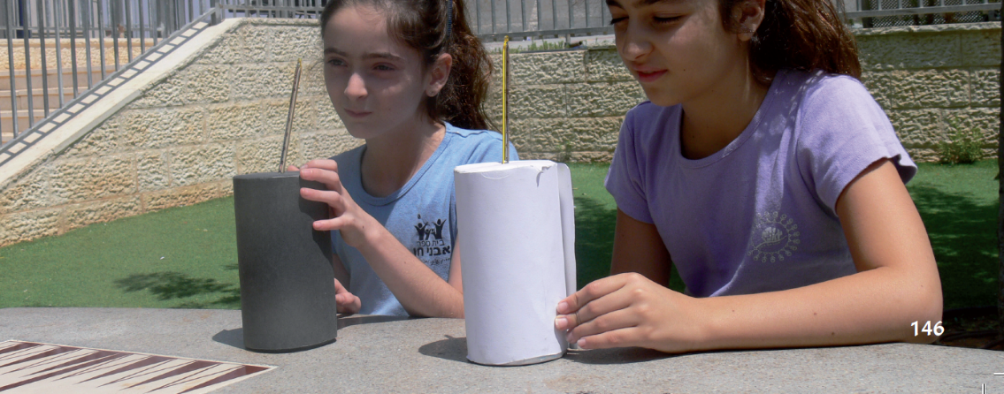
الصفحات 147-146
Notes:
במשימה זו (שקופיות 23-22) התלמידים מתבקשים לבדוק בעזרת ניסוי את תופעת הבליעה של האור הקשורה בחימום (האור הנבלע הופך לחום שגורם להתחממות הגוף).
לצורך ביצוע הניסוי יש לקחת שתי פחיות זהות לחלוטין, פרט לעובדה שאחת מהן כהה והשנייה בהירה. ממלאים את שתי הפחיות באותה כמות מים ומעמידים אותן במקום גלוי לקרני השמש. מודדים את הטמפרטורה של המים בכל אחת מהפחיות פעמיים: פעם אחת לפני העמדתן בשמש ופעם שנייה כעבור שעות אחדות.

Slide 25
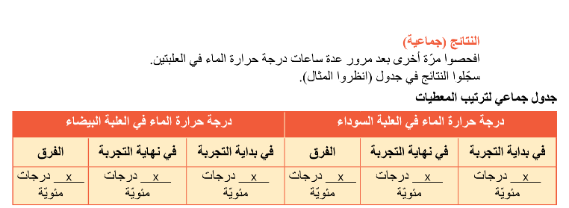
صفحة 147
Notes:
את התוצאות של הניסוי שערכו התלמידים (ראו שקופית 22) הם מתבקשים לארגן בטבלה ולהסביר אותן.
התוצאה של ניסוי זה מראה על טמפרטורה גבוהה יותר של המים שבפחית הכהה. מכאן אפשר להסיק (שאלות 2-1 עמוד 147) שהמים שבפחית הכהה התחממו יותר ושהעלייה בטמפרטורה משקפת את כמות החום שהתפתחה בעקבות בליעת האור.
ההסבר המתבקש הוא שאור נבלע בפחית הכהה גורם לחימום המים, או במילים אחרות - אנרגיית אור הופכת לחום.

Slide 26


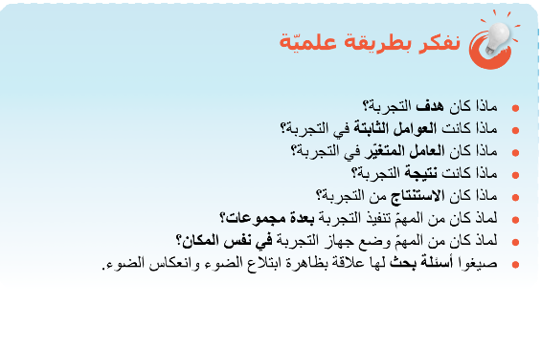
صفحة 147
Notes:
השאלות המוצגות נועדו להביא את התלמידים לתפקידים שיש למיומנויות החשיבה שהופעלו:
מטרת הניסוי: לבדוק את הקשר בין צבע הגוף לבין מידת התחממותו על ידי השמש.
הגורמים הקבועים בשתי מערכות הניסוי: פחיות זהות (גודל, צורה, מאותו החומר, מיקום הפחיות, זמן).
הגורם השונה בניסוי: צבע.
תוצאת הניסוי: כאן יש לציין את הטמפרטורות הסופיות של המים בכל אחת מהפחיות.
מסקנת הניסוי: הפחית הכהה התחממה יותר. יש קשר בין צבע הגוף לבין מידת התחממותו.

Slide 27

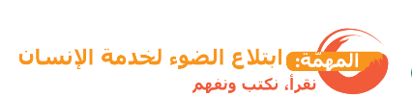
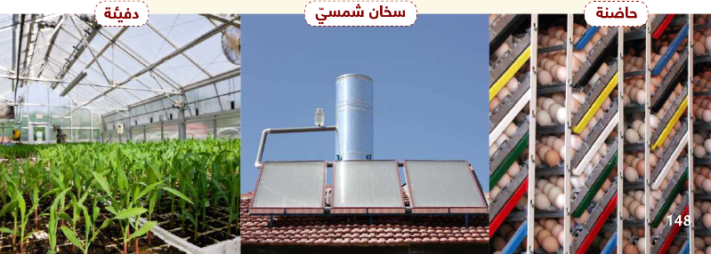
الصفحات 149-148
Notes:
קטע המידע מזמן דיון בקשר שבין טכנולוגיה למדע. פיתוח טכנולוגיות המבוססות על יישום של עקרונות מדעיים.
מדגרות, דודי שמש וחממות הם דוגמאות לפתרונות טכנולוגיים שהאדם פיתח המתבססים על תופעת בליעת האור.

Slide 28
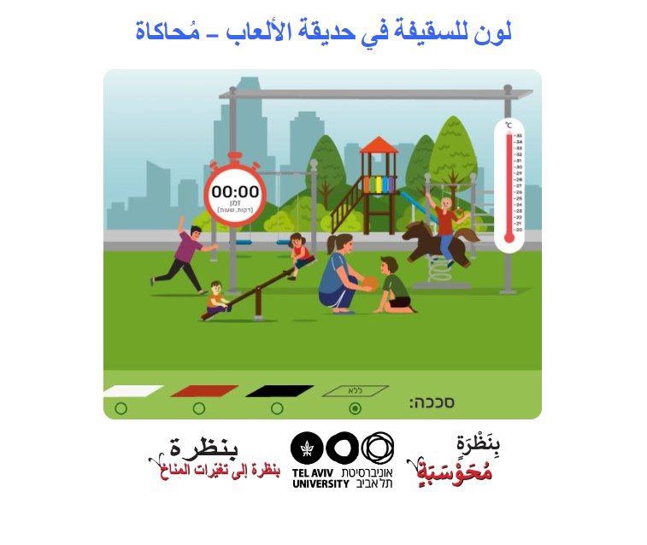
https://mabat.tau.ac.il/app/tlv-sim/index.html?gameName=temperature
Notes:
באתר במבט מקוון, יחידת התוכן אנרגיה, משימה דיגיטלית: צבע לסככה בגינת המשחקים.
המשימה עוסקת בהקמת סככה בגן שעשועים שתצל על המתקנים בימים חמים. בעזרת הדמיה ממוחשבת חוקרים את השפעת הסככה על הטמפרטורה מתחתיה. בעזרת הממצאים בוחרים את צבע הסככה ובודקים את השפעת הצבע על טמפרטורת האוויר מתחת לסככה.
אפשר להיכנס להדמיה (היכנסו לקישור) ללא מנוי לאתר במבט מקוון.
שימו לב
אפשר להיכנס להדמיה באמצעות הקישור גם ללא מנוי לאתר במבט מקוון.

Slide 29
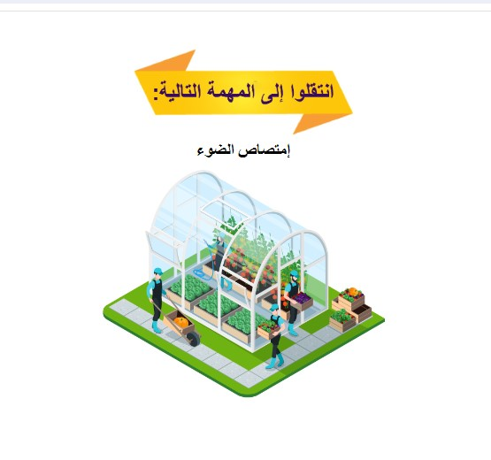
Notes:
באתר במבט מקוון, בספר הדיגיטלי, בעמוד 149, משימה: בליעת אור

Slide 30




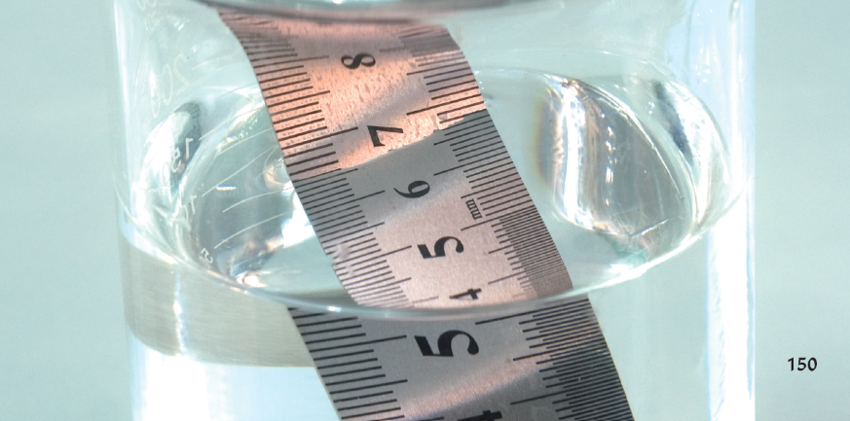
الصفحات 151-150
Notes:
חלק זה עוסק בתופעה של שבירת אור. גוף הנתון בשתי סביבות שקופות שונות (למשל, חלקו במים וחלקו באוויר) נראה מכופף (או קטוע, שבור) בגבול שבין שתי הסביבות בגלל התופעה של שבירת האור.
המשימה ממחישה את התופעה של "אשליית שבירת גוף" כששני חלקיו נמצאים בחומרים שקופים שונים (במקרה
זה אוויר ומים). התלמידים מתבקשים להתבונן בשני מצבים: כאשר הסרגל טובל במים וכאשר הסרגל נמצא מחוץ למים.
חשוב להסב את תשומת לב התלמידים לעובדה שהאור המגיע מהסרגל עובר דרך חומרים שקופים שונים. האור המגיע מהחלק העליון של הסרגל עובר דרך האוויר, והחלק התחתון עובר דרך המים. בשלב זה יש לבקש מהתלמידים להסביר את התוצאות כדי לבדוק את
הידע המוקדם שלהם.
תופעת "הסרגל השבור" נעוצה בשבירת האור. מאחר שאנחנו הצופים רגילים שהאור מגיע לעינינו בקווים ישרים, "רואים" את חלקו
הטבול של הסרגל במים לא במקומו האמיתי, אלא כאילו היה במקום אחר – בהמשך דמיוני של הקרניים המגיעות ממנו לעינינו.

Slide 31

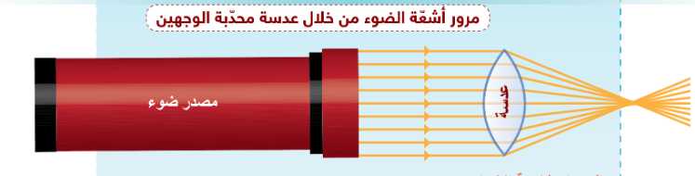
صفحة 152
Notes:
גופים שקופים מוצקים בעלי דפנות מעוגלות (או דופן אחת שטוחה ודופן שניה מעוגלת) נקראים עדשות.
קיימים סוגים רבים של עדשות (דו קמורה, קעורה וקמורה ועוד).
מבעד לעדשה דו קמורה אפשר לראות גופים בהגדלה. עדשה דו קמורה משמשת כמגדלת.
בעזרת צירופי עדשות ניתן לבנות מכשירים אופטיים רבים (שקופית 29).

Slide 32

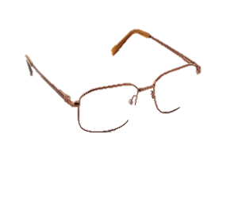
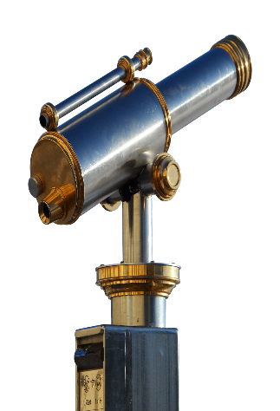
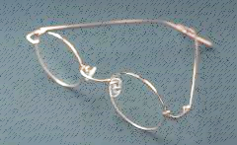
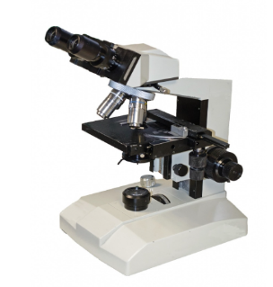
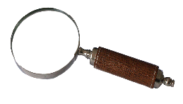
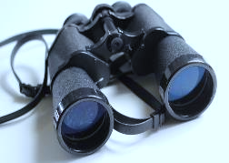
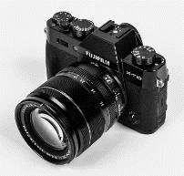
تلسكوب
نظارات
ميكروسكوب
عدسة مكبرة
منظار
كاميرا
Notes:
בעזרת צירופי עדשות אפשר לבנות:
מיקרוסקופ- מכשיר שבעזרתו רואים גופים זעירים בהגדלה.
טלסקופ- מכשיר שבעזרתו רואים ברור גופים מרוחקים.
התכונות הפיזיקליות של האור מנוצלות על ידי האדם במגוון רחב של פיתוחים טכנולוגיים. חשוב להאיר את עיני הלומדים בדוגמאות שמופיעות בפרק ובדוגמאות נוספות. כאן אפשר להמחיש את קשרי הגומלין בין מדע וטכנולוגיה — תרומת הידע והמחקר המדעי לפתרון הטכנולוגי (דודי שמש סולריים, עדשות) ולהיפך, תרומת הטלסקופ והמיקרוסקופ להתפתחות המדע. בזכות המכשור הטכנולוגי אנו יכולים לראות גופים מרוחקים מבלי להגיע אליהם או לראות גופים קטנים שלא ניתן לראותם בעיניים ובזכותם לרפא מחלות ולשפר את איכות החיים.

Slide 33

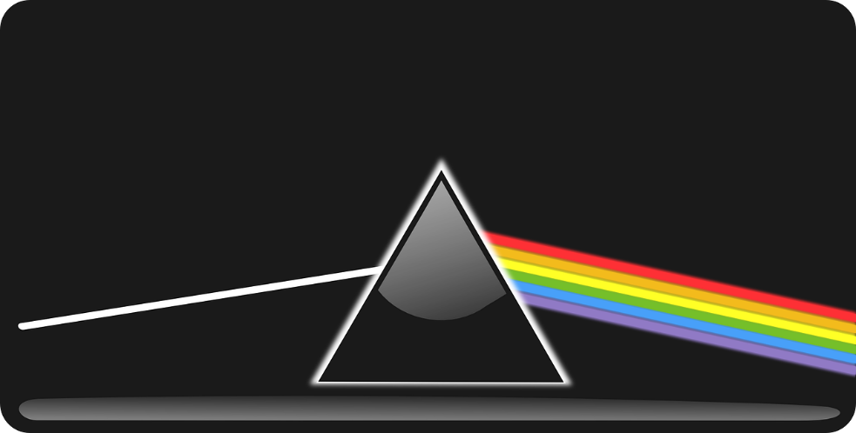
الصفحات 155-154
فعالية 1
Notes:
צבעי הקשת מוכרים לתלמידים, אבל יש להניח שהם אינם מודעים לקשר שבין הצבעים לבין האור. חשוב לפתוח את הנושא בדיון כיתתי
ולדובב את הילדים להציג את ההסברים שלהם ביחס לקשר שבין אור לצבע כדי לעמוד על תפיסותיהם המוקדמות בנושא.
לגבי ילדים (וגם מבוגרים) צבע הוא תכונה של חפץ, כמו מרקם או קשיות. נתבונן בפרח אדום. הילדים יאמרו שצבעו אדום כי זהו טבעו. נתבונן באותו הפרח בסביבה חשוכה במקצת. האם הפרח עדיין אדום? האם לאור ולהיעדר אור יש קשר לצבע?
המשימה קושרת בין אור לצבע. פעילות 1 היא התנסות בניסוי המפורסם שערך ניוטון. אלומת אור שעוברת דרך מנסרה נשברת פעמיים – בכניסה למנסרה וביציאה ממנה. ביציאתה האלומה מתבדרת וכל צבעי הקשת נראים (סגול, כחול, ירוק, צהוב, כתום, אדום).

Slide 34
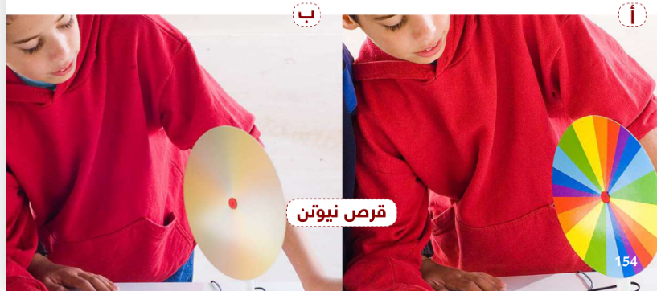
فعالية 2
Notes:
פעילות 2 היא התנסות בניסוי "ההפוך" שערך ניוטון (גלגל ניוטון) - הרכבת אור לבן מצבעי אור. גלגל הצבעים של ניוטון מורכב מחלקים
שצבעם קרוב ככל האפשר לצבעי האור וכמובן ברצף דומה. כשהגלגל מסתובב מהר, הצבעים שעל הגלגל מטשטשים והגלגל נראה לבן. למעשה אנו לא רואים את ספקטרום צבעי האור בגלל מהירות תנועה של קרני האור. רק אחרי שהמנסרה מאיטה את הקרניים והן נשברות בה אפשר לראות את ספקטרום הצבעים.

Slide 35

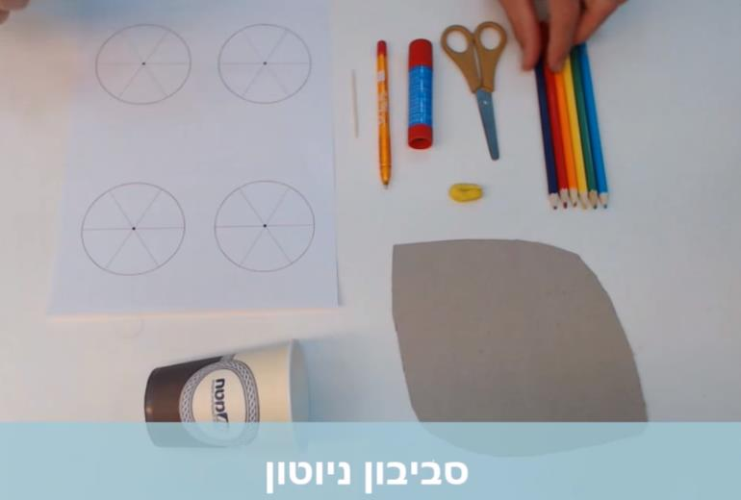
قرص نيوتن
Notes:
באתר במבט מקוון, בספר הדיגיטלי, בעמוד 154, משימה: הכנת סביבון ניוטון (סרטון).

Slide 36
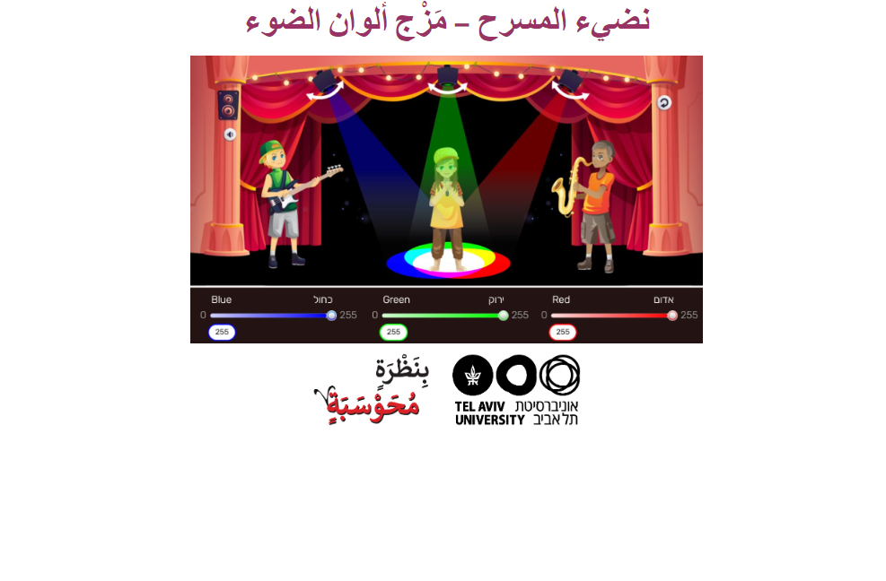
https://mabat.tau.ac.il/app/tlv-sim/index.html?gameName=LightColors
Notes:
באתר במבט מקוון, יחידת התוכן אנרגיה, משימה דיגיטלית: מאירים את הבמה- חיבור צבעי האור.
המשימה עוסקת בחיבור צבעי היסוד של האור: אדום, ירוק וכחול. התלמידים מתנסים בהדמיה של תאורת במה ומגלים את אופן יצירת מגוון צבעי האור על ידי חיבורם בצירופים שונים.
שימו לב אפשר להיכנס להדמיה גם ללא מנוי לאתר במבט מקוון. הכניסה באמצעות הקישור.
שימו לב
אפשר להיכנס להדמיה באמצעות הקישור גם ללא מנוי לאתר במבט מקוון.

Slide 37
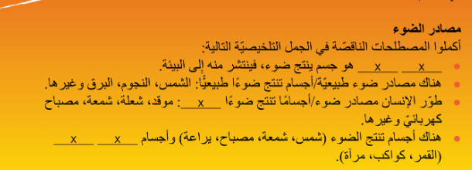
إجمال:مبادئ، ظواهر وعمليات
Notes:
סיכום: השלימו את המילים החסרות במשפטים.

Slide 38

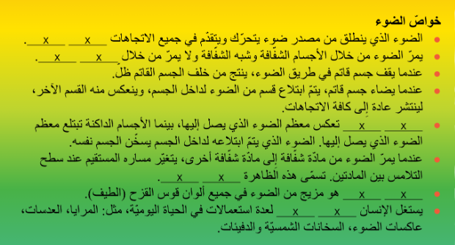
Notes:
סיכום: השלימו את המילים החסרות במשפטים.

Slide 39


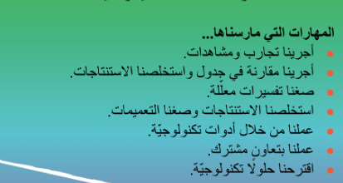
إجمال: مهارات
Notes:
מביאים את התלמידים למודעות אודות המיומנויות שנלמדו ולציין את ההקשר של השימוש במיומנויות.
דוגמאות:
ערכנו השוואה בין תוצאות של ניסויים שערכו קבוצות שונות.
הסקנו מסקנות מתוצאות הניסוי.

Slide 40

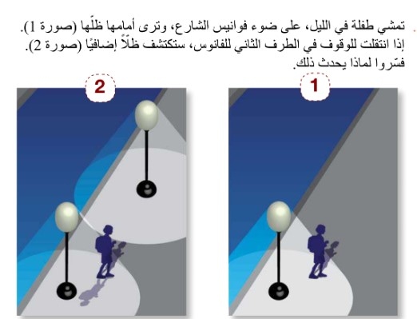
مهمة إجمال : نظرة مجددة(الصفحات 158-157)
Notes:
השאלות בתבנית זו נועדו לבדוק ביצועי הבנה של הלומדים אודות מה שנלמד בפרק.
אפשר להשתמש בשאלות/המשימות שמופיעות בתבנית במבט חוזר למטרות של הערכה מעצבת.
בניגוד להערכה מסכמת שהיא הערכה לצורך סיכום שלב הלמידה.
הערכה מעצבת היא הערכה שבמסגרתה קיים משוב מתמיד ומתחולל תהליך למידה מתמשך. בשקופית מוצגת שאלה 3.

Slide 41





Notes:
חלק זה עוסק בהיכרות עם איבר חוש הראייה ותפקודו. הכרת מבנה העין ומנגנון הראייה נעשית ברמה התופעתית בלבד. הבנת מנגנון הראייה מהשלב של קליטת האור ועד לפענוחו במוח (למראה) מחייבת היכרות בסיסית עם מערכת העצבים ותפקודה. מערכת העצבים מטופלת בשער מבט אל תוך הגוף המקדים את השער הזה. בחלק זה שלושה חלקים: "מבנה העין", "תהליך הראייה" ו"שומרים על בריאות העיניים". כל אחד מהחלקים תורם להבנת הקשר שבין אור לראייה ולביסוס ההבנה של תפקוד מערכת העצבים.

Slide 42



الصفحات 161-159
Notes:
התלמידים מתבקשים לערוך תצפית בעזרת מראה על חלקי העין החיצוניים ולצייר את מה שהם רואים.
בציור חשוב להקפיד לכלול את כל החלקים תוך התייחסות למיקומם וליחסי הגודל ביניהם.
הבנת התפקוד של חלקי העין החיצוניים תתבהר תוך כדי התקדמות תהליך הלמידה.
ציור תוך כדי התבוננות מסייע להתרכז במה שרואים, מכיוון שפעולת הציור דורשת תכנון מצד הלומדים ותכנון זה תובע מהם לשים לב לפרטים וליחסים שבין החלקים.
למשל, היחס שבין אורך הגבה ואורך העין הוא פרט ששמים לב אליו כשמציירים והוא תורם להבנה שהגבה משמשת להגנה על העין.
גם זיהוי העובדה שהאישון הוא חור בטבעת שהיא הקשתית חיוני להבנה שהתכווצות והרפיה של הקשתית משנות את קוטר האישון. תלמידים רבים מופתעים מכך שהאישון הוא חור. הם חושבים שהוא "משהו" ולא רק "היעדר קשתית".
התבוננות מהצד בקרנית של החבר/ה כדי לראות את קמירותה עתידה לסייע בהמשך להבין את חשיבותה למיקוד הראייה.
במשימה התלמידים מתבקשים לכסות את העיניים בעזרת הידיים ולפתוח אותן בבת אחת, זאת כדי להדגים את השתנות קוטר
האישון בהתאם לכמות האור הנכנסת לעין.
כשהידיים מכסות את העיניים וכמות האור קטנה – האישונים מתרחבים. ברגע שמסירים את הידיים ופותחים את העיניים, כמות גדולה
של אור חודרת לעיניים והאישונים מתכווצים.
התלמידים מתבקשים לחשוב בעצמם ולהסביר את התופעה. אפשר לצפות מהם שיעשו לבד את ההקשר שבין כמות האור הנכנסת לעין
לבין התכווצות האישונים והתרחבותם ואף להסיק מסקנה שתפקיד האישון (והקשתית)
הוא לווסת את כמות האור שנכנסת לעין.

Slide 43


الصفحات 162-161
Notes:
חשוב שההיכרות עם חלקי העין הפנימיים תיעשה בעזרת התנסות בדגמים ממשיים ווירטואליים. מזהים בדגם את חלקי העין ושמות החלקים.
הבנה משמעותית של הקשר בין מבנה העין לבין חלקיה (הפנימיים והחיצוניים) מצריכה למידה של תהליך הראייה (שקופית 42)

Slide 44





عملية الرؤية
نستوعب محفز ضوء
Notes:
על תפיסות חלופיות בנושא הראייה אפשר ללמוד מהסיפור הבא: פיאז'ה שאל את הילד פאט בן העשר – מנין בא האור?
מן השמש, הירח, הכוכבים, העננים והאלוהים, ענה הילד.
ואתה מאיר? – לא... כן.
איך אתה מאיר? – בעיניים.
מדוע? – מפני שאם אין עיניים לא רואים טוב.
האם העיניים נותנות אור? – כן, הן נותנות אור.
האם הן מאירות בלילה? – לא, כי הן נעצמות.
ובזמן שהן פקוחות, הן נותנות אור? – כן.
(פיאז'ה, 1957)
הבנת מנגנון הראייה מבוססת על הכרת תכונות פיזיקליות של האור ועל הבנת מבנה מערכת העצבים ותפקודה. קיים טשטוש בהבנת המושגים תחושה וקליטת גירויים. תאי החישה שברשתית העין קולטים גירוי (גלי אור) שמעובד לדחפים עצביים שמובלים בעזרת מערכת העצבים אל אזור הראייה במוח. המוח מעבד את המידע ומפרש אותו למראות שאנו רואים.

Slide 45

معالجة المعلومات في الدماغ
Notes:
חשוב להדגיש את פעולת המוח בראייה. למעשה, לא רואים בעין אלא במוח. לא מספיק שהאור נכנס לעין, לא מספיק שהוא
מתרכז ברשתית, לא מספיק שהוא הופך לדחף עצבי - על הדחף העצבי להגיע אל אזורי הראייה במוח ורק אז תתרחש ראייה.

Slide 46

ملائمة بين المبنى والوظيفة
إجمال: ماذا نقصد عندما نقول" نحن نرى بالدماغ؟
Notes:
בפעילות זו אפשר למקד לשני עקרונות חשובים במדע:
התאמה בין מבנה (במקרה זה איבר ביולוגי) לתפקוד.
הבנת עקרון ההתאמה של מבנה ותפקוד איברים. פגיעה באחד המרכיבים יכולה להביא לאובדן הראייה. כל תקלה בתהליך הראייה יכולה להביא לעיוורון – עכירות של הקרנית, עכירות של העדשה, הרס תאי החישה ברשתית, קרע בעצבי הראייה, הרס אזורי הראייה במוח. בכך יש גם מסר חשוב לשמירה על העיניים מכל פגיעה.
ניתן ליישם את מושג המערכת, שבו נעשה שימוש בהקשר למערכות טכנולוגיות ולמערכות ביולוגיות, כמו מערכת העצבים, מערכת ההובלה ומערכת אקולוגיות בשערים קודמים, גם להבנת מבנה העין והקשר בין רכיבי העין לתפקודה.
מאפייני מערכת ביולוגית: בנויה מרכיבים/איברים. לכל רכיב יש תפקיד. כל הרכיבים פועלים בתאום. התיפקוד של כל רכיב משפיע על תיפקודם של הרכיבים האחרים והמערכת כולה.
יש קלט של מידע (גירויים), עיבוד (במוח) ופלט (ראיה).
הדיון על משמעות ההיגד אנו רואים במוח (מתחיל בדיון בשקופית 43) מפריך את התפיסה המוטעית שאנו רואים בעיניים. העיניים הן איבר החישה שקולט את גירויי האור והפיענוח ומה שרואים מתבצע במוח.

Slide 47

Notes:
באתר במבט מקוון, יחידת התוכן גוף האדם ובריאותו, משימה דיגיטלית: עיניים לראות.
המשימה עוסקת במבנה העין ובתפקוד של כל אחד מחלקיה וכן בתהליך הראייה מחדירת קרני האור לעין ועד פיענוח המידע המגיע אל המוח. כמו כן, המשימה עוסקת במנגנוני ההגנה על העין ובחשיבותם ובדרכים ואמצעים להגנת העיניים

Slide 48



نحافظ على صحة العينين
الصفحات 166-165
أي مكونات في البيئة قد تضر بصحة العينين؟
كيف نستطيع المحافظة على صحة العينين؟
Notes:
מוצגים לתלמידים כללים לשמירה על בריאות העיניים. בשאלות הנלוות הם מתבקשים לנתח את הכללים במטרה לזהות את סוגי הפעילויות ואת המרכיבים בסביבה שעלולים להביא לפגיעה בעין. כתיבת הסיסמה מזמנת אפשרות לתרגול של אסטרטגיית החשיבה "טיעון".
הטיעון מורכב משני חלקים: משפט הצהרה (במקרה זה - יש לשמור על בריאות העיניים) ומנימוקים תומכים.
חשוב להסב את תשומת לב התלמידים להתפתחות הטכנולוגית בתחום הרפואה. מומלץ להפנות את התלמידים למקורות מידע על טכנולוגיות ביו–רפואיות שפותחו במיוחד לשיפור יכולת הראייה. לדוגמה, תוכנת מחשב שמתרגמת את הטקסט לקול ומקריאה למשתמש לקוי הראייה.
הפרק מזמן גם התייחסות לאנשים בעלי צרכים ייחודיים, כמו לקויי ראייה, ולדרכים שהאדם פיתח כדי להתמודד עם לקויות אלה, כגון כתב ברייל.

Slide 49


إجمال: مبادئ، ظواهر وعمليات
Notes:
מבקשים את התלמידים להשלים את המילים החסרות במשפטים.

Slide 50

Notes:
מביאים את התלמידים למודעות אודות המיומנויות שנלמדו ולציין את ההקשר של השימוש במיומנויות.
דוגמאות:
ארגנו מידע בטבלה (מהם חלקי העין, מהו תפקוד כל חלק וכיצד יושפע תהליך הראיה אם החלק יפגע.
ניסחנו טיעון הכולל ראיות והנמקה (מדוע חשוב לשמור על בריאות העיניים)

Slide 51

Notes:
השאלות בתבנית זו נועדו לבדוק ביצועי הבנה של הלומדים אודות מה שנלמד בפרק.
אפשר להשתמש בשאלות/המשימות שמופיעות בתבנית במבט חוזר למטרות של הערכה מעצבת.
בניגוד להערכה מסכמת שהיא הערכה לצורך סיכום שלב הלמידה.
הערכה מעצבת היא הערכה שבמסגרתה קיים משוב מתמיד ומתחולל תהליך למידה מתמשך.

Slide 52



الصفحات 171-169.
Notes:
מקור התמונה: pixabay
משימת האתגר היא משימת ביצוע שעוסקת בתהליך פתרון בעיות. המשימה פותחה בגישת ה-STEM: שילוב ידע וחקר מדעי בתהליך פתרון בעיה טכנולוגית.
במשימה התלמידים מתבקשים לפתח מוצר שהמראה בו מרכיב מרכזי ושיכול לשמש בשימוש מעניין.

Slide 53



Notes:
התלמידים מעלים רעיונות למוצרים שמשולבת בהם מראה ויכולים לשמש את האדם לשימושים שונים.
דוגמה: מוצר שיכול לעזור לי לראות מה מתרחש מתחת למיטה מבלי שאצטרך להתכופף.

Slide 54


Notes:
התלמידים עורכים השוואה בין הרעיונות שהעלו למוצר בעזרת קריטריונים במטרה לבחור מוצר מתאים.

Slide 55


Notes:
לאחר שהתלמידים בחרו ברעיון למוצר הם הופכים את הרעיון למוצר בעזרת תהליך התיכון. הם מתכננים ובונים דגם או אב טיפוס. כל התהליך מלווה בחקירה מדעית (אותה הם מבצעים באמצעות נווט החקר המדעי וחקירה מידענית), הערכת המוצר ולבסוף הביצוע.

Slide 56

Notes:
פתרון הבעיה מחייב קיום של תהליך חקר מדעי.
לדוגמה: אחת הדרכים לבדוק מאיזה חומר יהיה עשוי המוצר שלנו נאסוף מידע על תכונות חומרים באמצעות ביצוע תהליך של חקר מדעי.
בעזרת ניסויים אפשר לבדוק, למשל, אילו גורמים יכולים להשפיע על חוזק החומר.
מוצע לעבוד עם נווט תהליך החקר לפתרון שאלת החקר.

Slide 57
تم ولم يكتمل
ننتقل للفصل الثاني : الصوت لنسمع

